Slide 1
전산유체해석보고서
무인항공기학과
2021010617
이민호

Slide 2
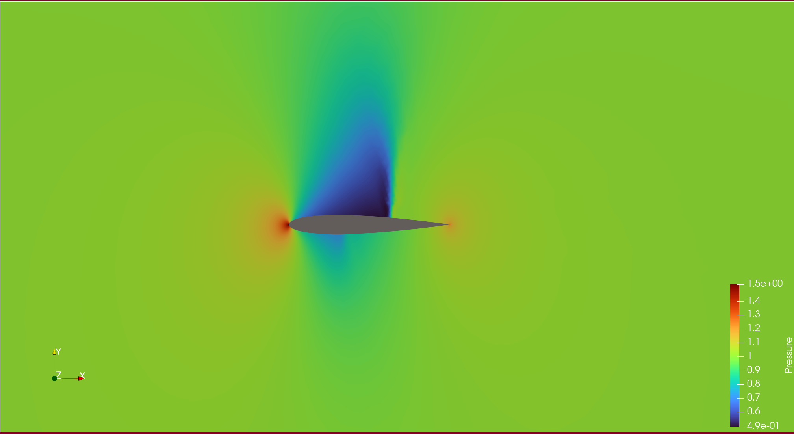
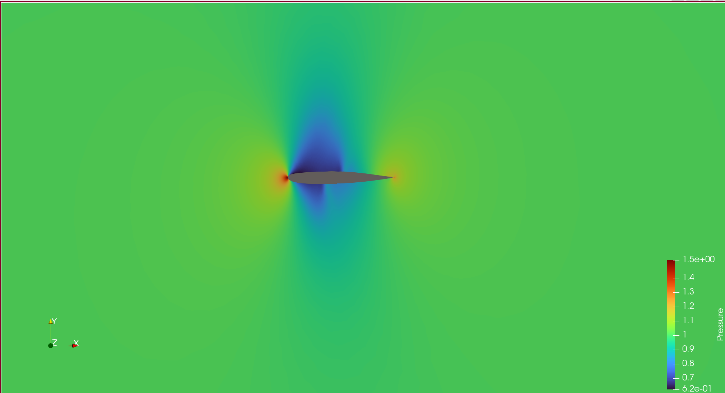
최종 형상(왼쪽)은 초기 형상(오른쪽)에 비해 익형 상면에서 더 강한 압력 강하(저압 영역)가 형성된 것을 확인할 수 있다. 특히 앞전(Leading edge)에서 유동이 크게 가속되며 넓은 저압 분포가 나타나 양력 생성 능력이 개선된 특징을 가진다.
반면 초기 형상은 상면 저압 영역이 상대적으로 좁고 완만하게 분포하여 양력 생성 효과가 다소 제한적인 형태를 보인다. 또한 초기 형상에서는 후방부 압력 회복이 비교적 불안정한 반면, 최종 형상에서는 압력 회복이 더욱 자연스럽게 이루어져 공력 손실이 감소한다.
즉, 최종설계 형상은 유도되는 압력차가 증가하면서 양력이 향상되고 항력이 감소하는 방향으로 공력 성능이 개선됨을 확인 가능하다.
초기
최종

Slide 3
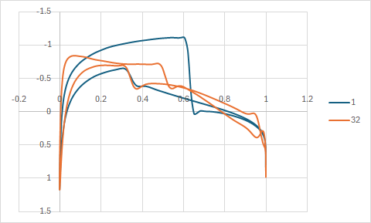
파란색 곡선(1번)이 전체적으로 더 낮은 Cp(즉, 더 큰 음압)를 나타내고 있어, 상면에서 유동 가속이 더 크게 발생한 것을 알 수 있다. 이는 해당 형상이 더 큰 양력을 생성한다는 것을 의미한다.
특히 앞전(Leading edge) 근처에서 파란색이 큰 음압 피크를 보이며 더 강한 흡입력이 형성되고 있으며, 후방(Trailing Edge)에서도 압력 차이를 비교적 유지하여 공력 효율이 우수한 특성을 확인할 수 있다.
반면 주황색 곡선(32번)은 압력 강하가 상대적으로 약하고, 후방으로 갈수록 압력 회복이 더 크게 나타나 항력 증가 가능성이 있다.

Slide 4
시뮬레이션 초기 단계에서는 항력계수가 약 0.02 이상 높게 나타났으나, 계산이 진행될수록 점차 감소하며 약 0.0001 근처에서 안정적으로 수렴하였다. 이는 초기 비정상 유동이 제거되고, 해석이 정상상태(Converged State)에 도달했음을 의미한다.
결과적으로 항력은 매우 낮은 수준에서 안정적으로 계산되었으며, 이는 익형의 공력 효율이 높고 항력 성능이 우수함을 보여준다

